Slide 1


Instagram

Slide 2



Cos’è Instagram ?
Instagram è un social network il cui punto forte sono le immagini.
Instagram è un social network che si basa sulle immagini, che siano quelle fisse delle fotografie o quelle in movimento dei video. È stato lanciato nel 2010. In questa guida spiegheremo come funzione e come si usa in modo da poter sfruttare al meglio le sue potenzialità.
È compatibile con Android e iOS e funziona indipendente dal sistema operativo utilizzato dagli utenti. Questo significa che se si ha uno smartphone Android si può comunicare anche con chi usa iPhone e viceversa.

Slide 3
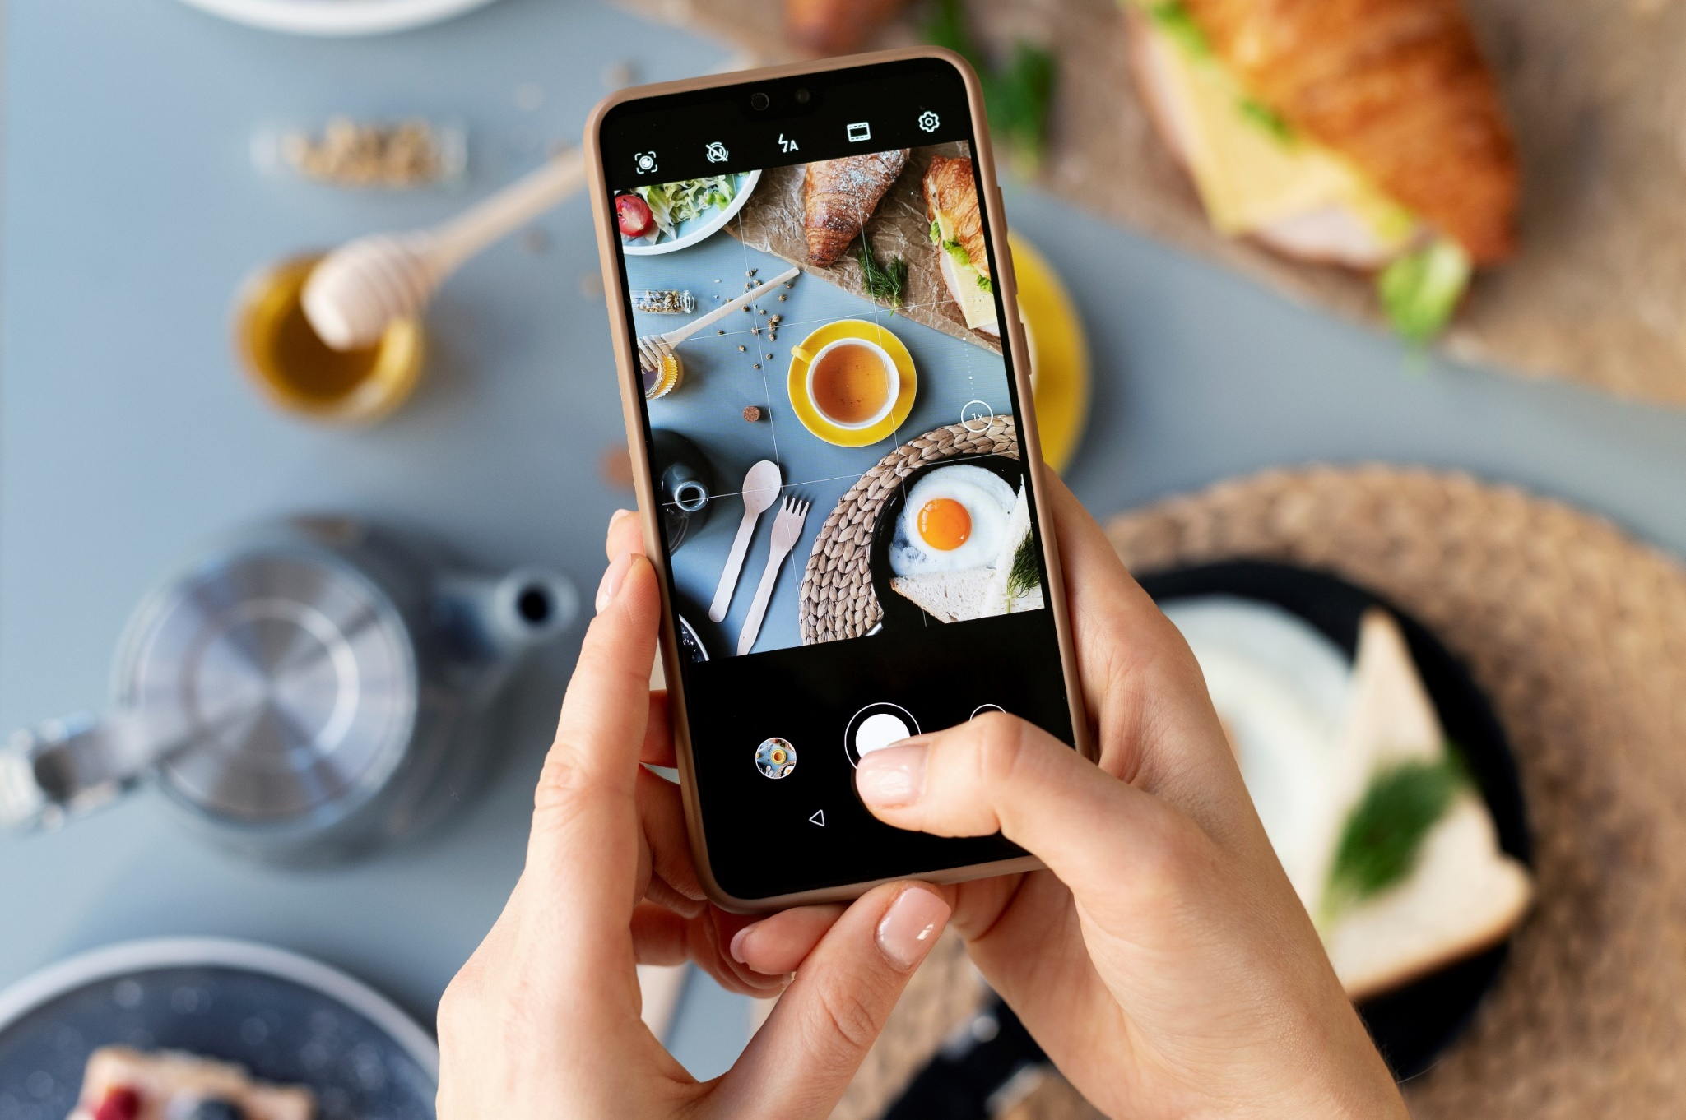
Istagram è gratis
Instagram è gratis.
Instagram è un social network che si basa sulle immagini, che siano quelle fisse delle fotografie o quelle in movimento dei video. Questo social è basato sulle immagini, ideato per la condivisione di foto e di video di breve durata. La prima volta che è comparso sul web è stato nel 2010, quando era disponibile solo per iOS, il sistema operativo usato da iPhone. Nel 2012 è stato comprato da Facebook per un miliardo di dollari.

Slide 4
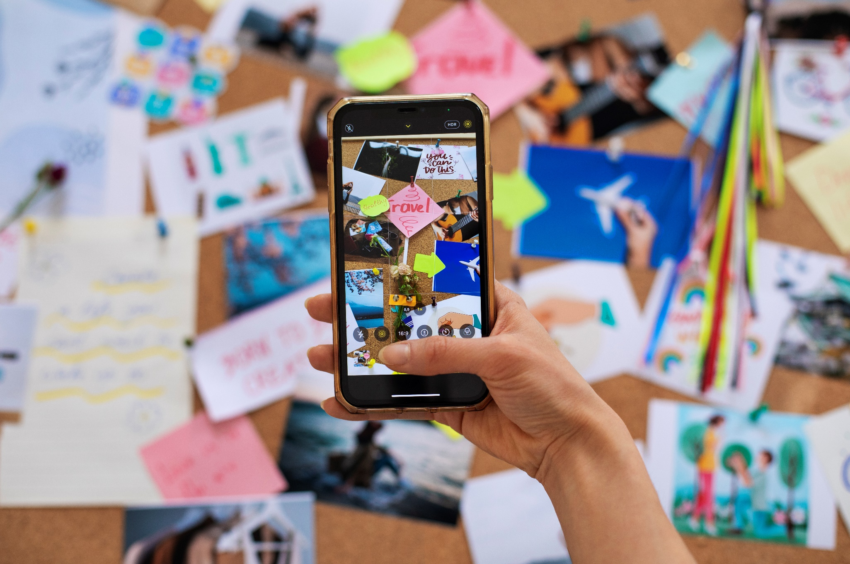
Cosa si può fare con Instagram
"Un’immagine vale più di mille parole" e Instagram rende questo motto ancora più concreto. Questa app è incentrata sulla condivisione di foto della vostra vita quotidiana facendolo diventare un buon mezzo per restare in contatto con vecchi amici o parenti lontani. Naturalmente, potete usarla come più vi piace. Potete anche mettere un "like" e commentare foto pubblicate da altri. Molto semplicemente, Instagram è un divertente social forum che permette di seguire amici e familiari, oltre a personaggi celebri, marchi, rivenditori e altro in grado di ispirarvi.
Potete usarla per informarvi seguendo le pagine dei giornali, vi suggeriamo ovviamente la nostra. Potete usarla per seguire i vostri influencer preferiti o ancora per pubblicizzare la vostra attività e gestire la vostra community.
Molto semplicemente, Instagram è un divertente social forum che permette di seguire amici e familiari, oltre a personaggi celebri, marchi, rivenditori e altro in grado di ispirarvi.

Slide 5
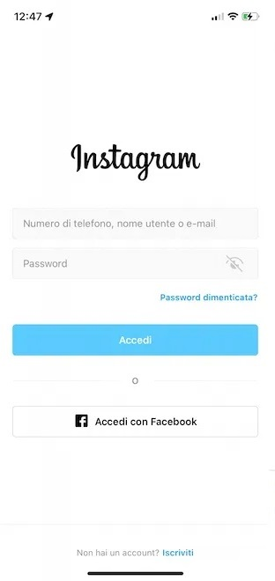
Installare Instagram
La prima cosa importante per stare su Instagram è quella di avere l’età giusta. Se non avete almeno 13 anni non è possibile aprire un account su questo social network.
Per cominciare
Aprite l’app "Play Store" sul vostro smartphone e cercate "Instagram" nel campo di ricerca nella parte superiore dello schermo. Selezionate "Installa" e accettate le condizioni di uso. Una volta completata l’installazione, selezionate "Apri". Ora dovete registrarvi e creare un account usando un indirizzo mail o un numero di telefono. In alternativa, se disponete di un account Facebook, potete usare lo stesso account e le stesse credenziali di accesso per entrambe le app.
Se creiamo un account partendo dal nostro profilo Facebook ci verrà chiesto anche se vogliamo seguire i nostri contatti di Facebook che si trovano già sull’app.

Slide 6
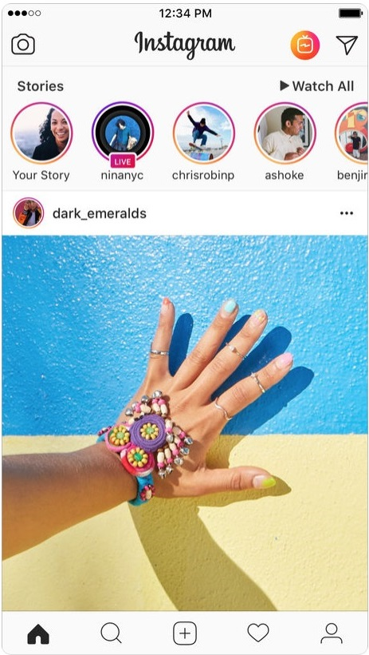
Come utilizzare Instagram
Il menu Instagram si trova nella parte inferiore dello schermo. Selezionando l’icona a forma di casa si aprirà la scheda Home, nota anche come "News feed". Qui potete visualizzare tutte le immagini pubblicate da voi e dalle persone che seguite.
Per aggiungere un "like" a un’immagine potete selezionare il simbolo del cuore al di sotto di essa o toccarla velocemente due volte. Il numero di "like" ricevuti da un’immagine è mostrato direttamente al di sotto di essa.
Per commentare un’immagine, selezionate la nuvoletta al di sotto di essa. Verrà visualizzata la tastiera in cui potete inserire i commenti, che saranno visibili alla persona che ha pubblicato l’immagine e a tutte le altre persone che la visualizzano.

Slide 7
Come utilizzare Instagram
Come pubblicare e condividere foto, reel e video.
Pubblicare contenuti su Instagram è molto semplice.
Per pubblicare una vostra foto, selezionate il segno + a metà del menu nella parte bassa dello schermo. Ora potete selezionare le foto memorizzate sul vostro smartphone selezionando "Galleria" o scattare e pubblicare una nuova foto selezionando "Foto".
Una volta cliccato su + in basso potrete scorrere un menù con tutte le opzioni di pubblicazione: Post, Storia, Reel, Video o Video in Diretta. In ognuno di questi casi, tranne che nel video in diretta, potrete scegliere se pubblicare un contenuto in galleria o uno scattato al momento. Se volete seguire la seconda strada dovete cercare sempre di cliccare il simbolo della macchina fotografica.

Slide 8
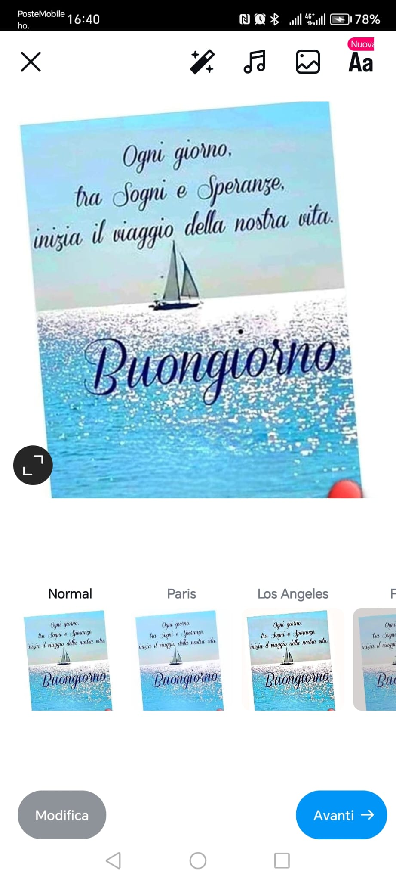
Come utilizzare Instagram
Come pubblicare e condividere foto, reel e video.
Dopo aver selezionato una foto, potete apportare alcune modifiche prima di pubblicarla. Provate i diversi filtri o scegliete "Modifica" per ingrandire o ridurre l’immagine usando due dita, spostarla con un dito, ruotarla, modificare l’esposizione e molto altro. Utilizzate liberamente le varie opzioni disponibili per apprenderne il funzionamento. Una volta completata l’operazione, fate clic su "Avanti" nell’angolo in alto a destra dello schermo.
Ora è il momento di aggiungere una didascalia. Selezionate il campo di testo nella parte superiore dello schermo dove si trova la scritta "Scrivi una didascalia". Verrà visualizzata la tastiera, che vi permetterà di inserire il testo desiderato.

Slide 9
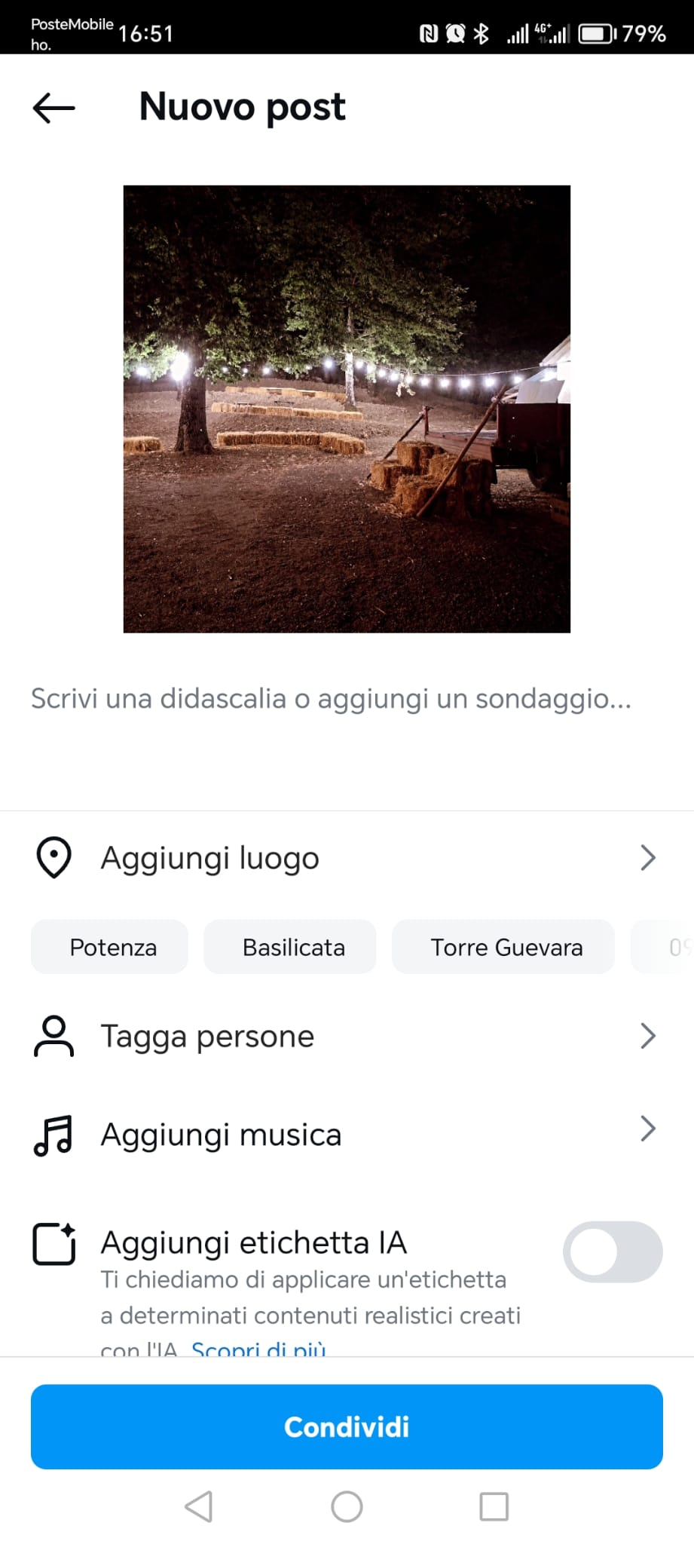
Come utilizzare Instagram
Una caratteristica divertente per i vostri follower (amici) è quella che permette loro di sapere dove è stata scattata la foto.
Per effettuare quest’operazione, selezionate "Aggiungi luogo". Instagram suggerirà automaticamente una serie di luoghi vicini. Selezionate uno di questi luoghi oppure selezionate il campo "Trova un luogo" nella parte superiore dello schermo e iniziate a digitare. Instagram elencherà alcuni suggerimenti da cui scegliere basandosi su ciò che scrivete.
Se nella foto vi sono persone che usano Instagram, potete "taggare" la foto con il nome utente di ogni persona. Selezionate "Tagga persone", quindi selezionate la foto per cercare una persona da taggare.
Una volta concluse le operazioni sulla foto, selezionate "Condividi" in alto a destra dello schermo per pubblicarla. Ora tutti i vostri follower possono visualizzarla.

Slide 10
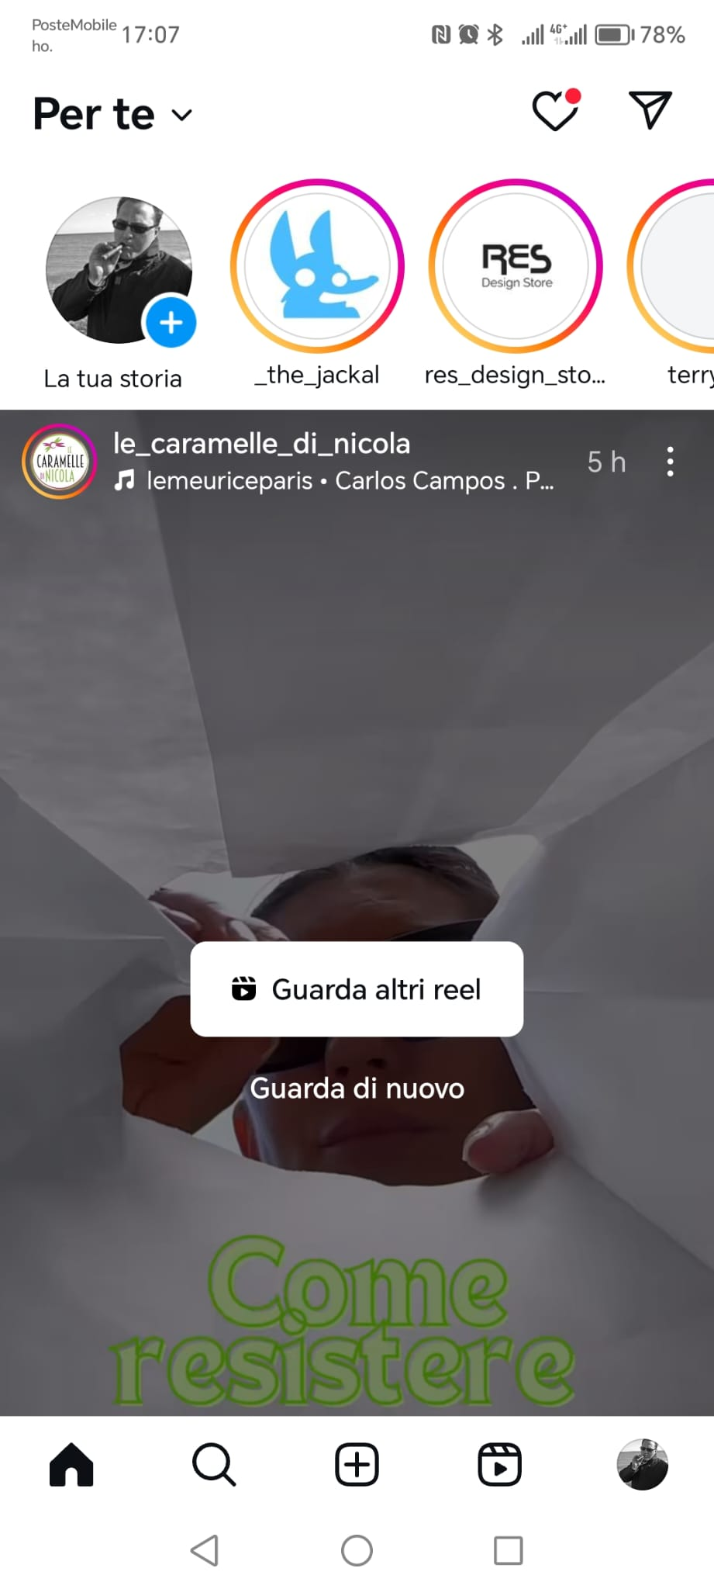
Come utilizzare Instagram
Ricerca
Selezionando l’icona a forma di "lente" d’ingrandimento nel menu posizionato nella parte inferiore dello schermo, verrà visualizzata la scheda Cerca. Verrà visualizzata una raccolta di foto molto popolari, pubblicate da utenti che non state seguendo, ma che potreste apprezzare.
Selezionate il campo di ricerca e iniziate a digitare per cercare personaggi celebri, squadre sportive o altri utenti di Instagram che vorreste seguire. Se notate qualcosa che può interessarvi nell’elenco dei risultati, potete selezionarlo per ottenere altre informazioni.
Selezionate quindi il pulsante "Segui" se desiderate che le immagini pubblicate da tale utente vengano visualizzate automaticamente nel vostro News feed.

Slide 11
GRAZIE PER L’ATTENZIONE

